Slide 1
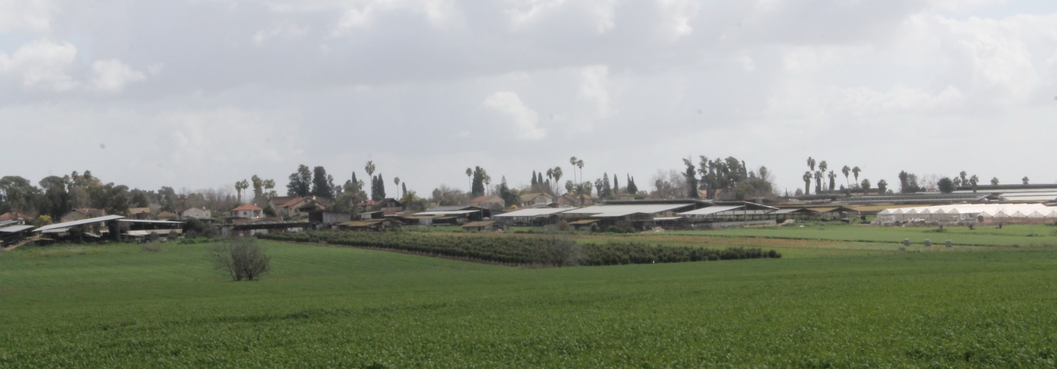
נהלל – קו האופק ושינגטוניות, דקלים, ברושים ואורנים עריכת מצגת – עפר אבידוב, 2015
נהלל – על אילנות ואנשים

Slide 2
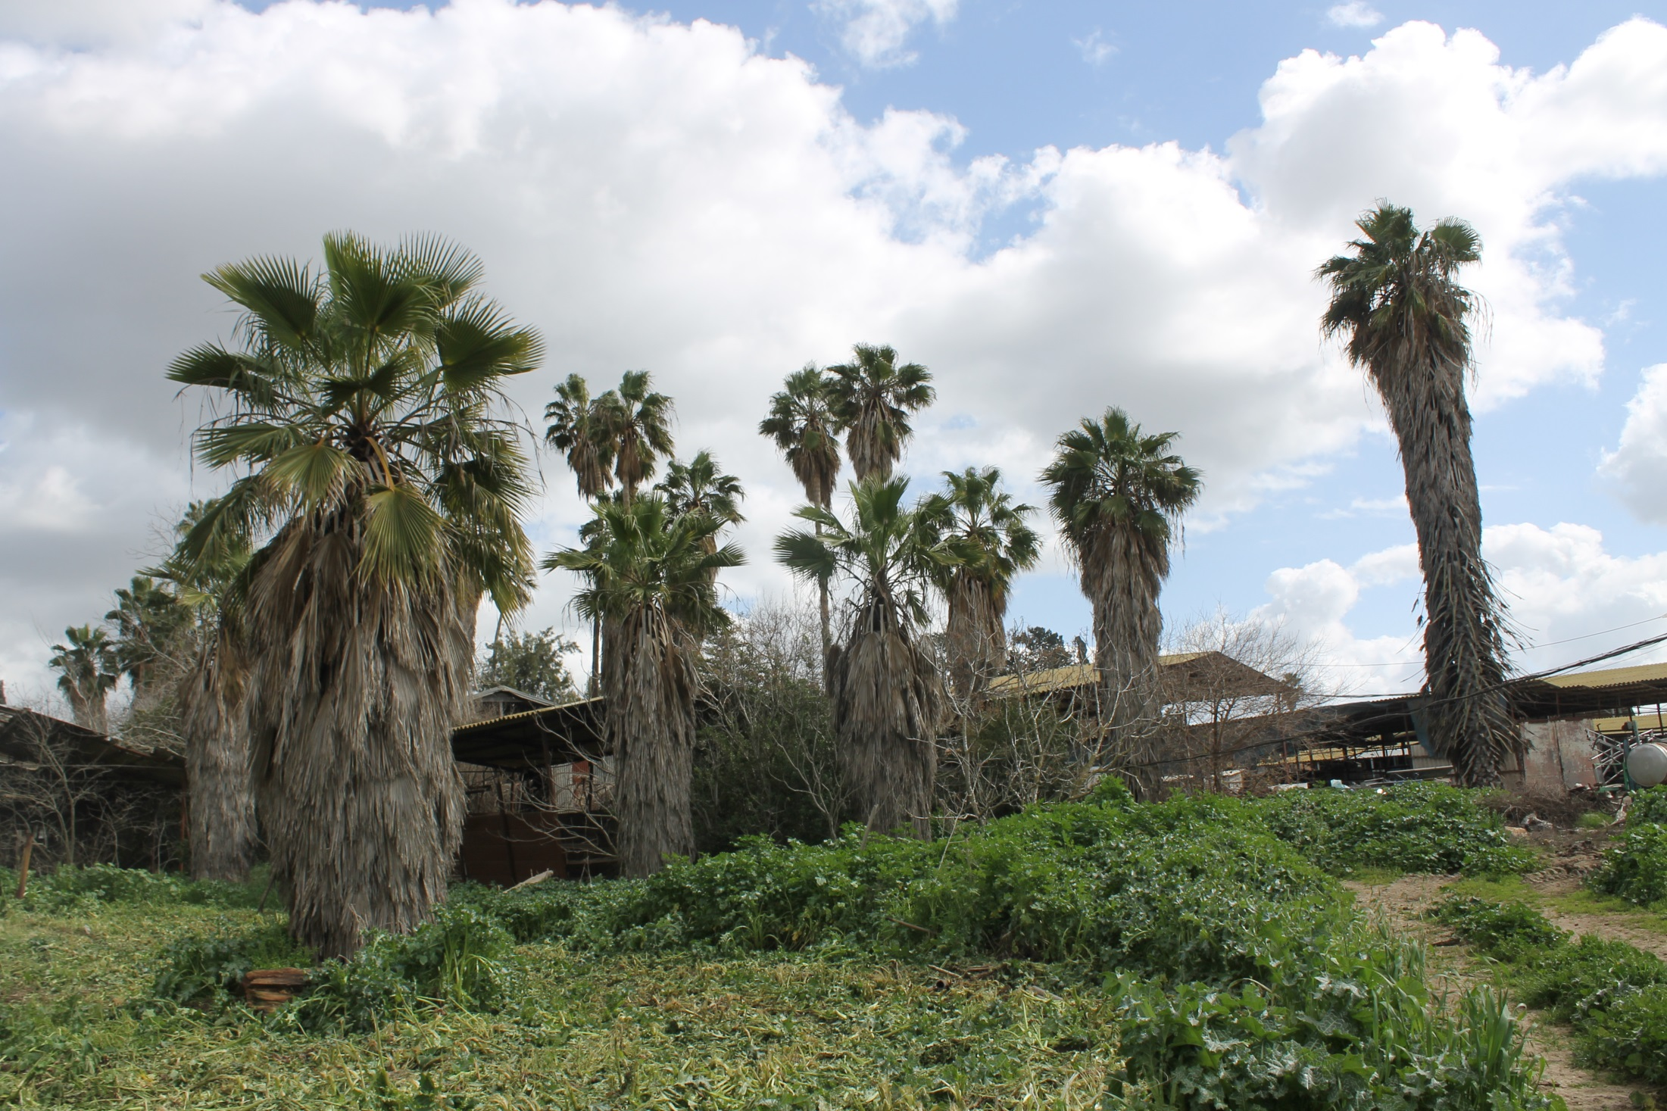
מקבץ ושינגטוניות

Slide 3
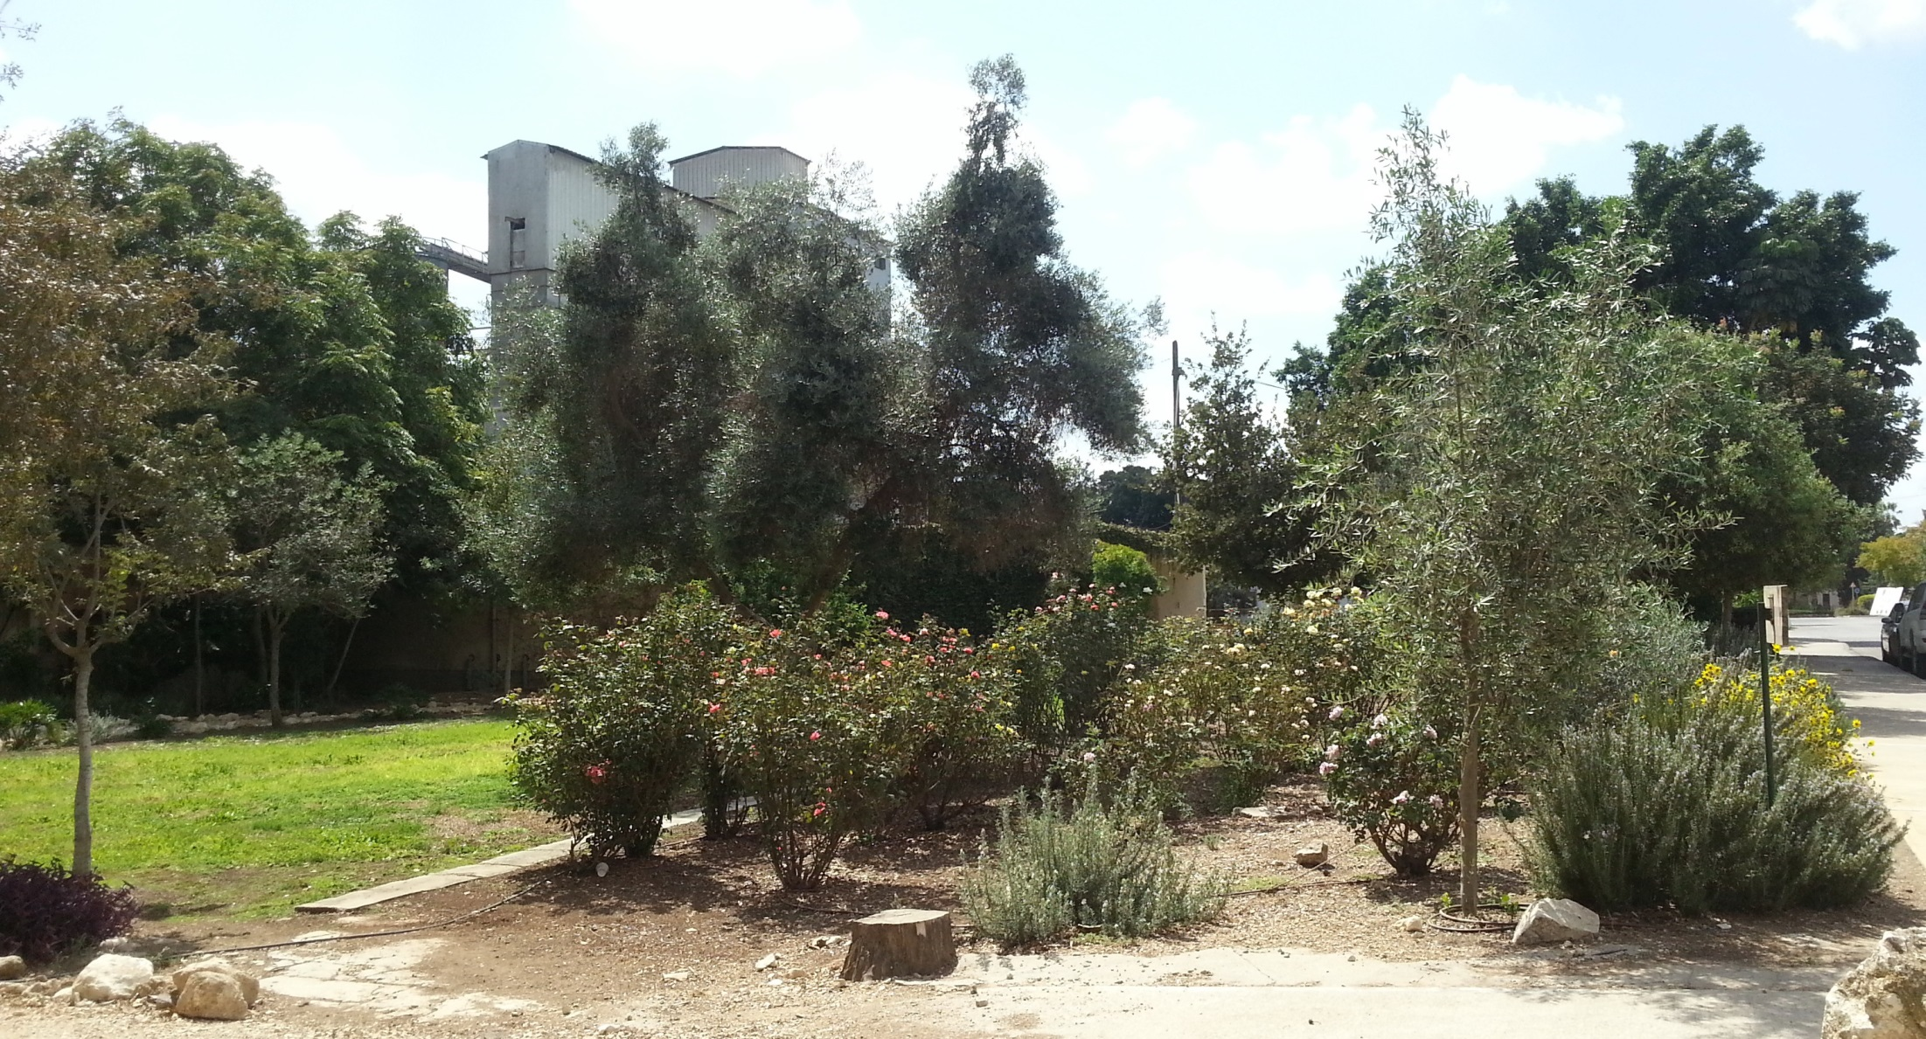
גן הבנים

Slide 4
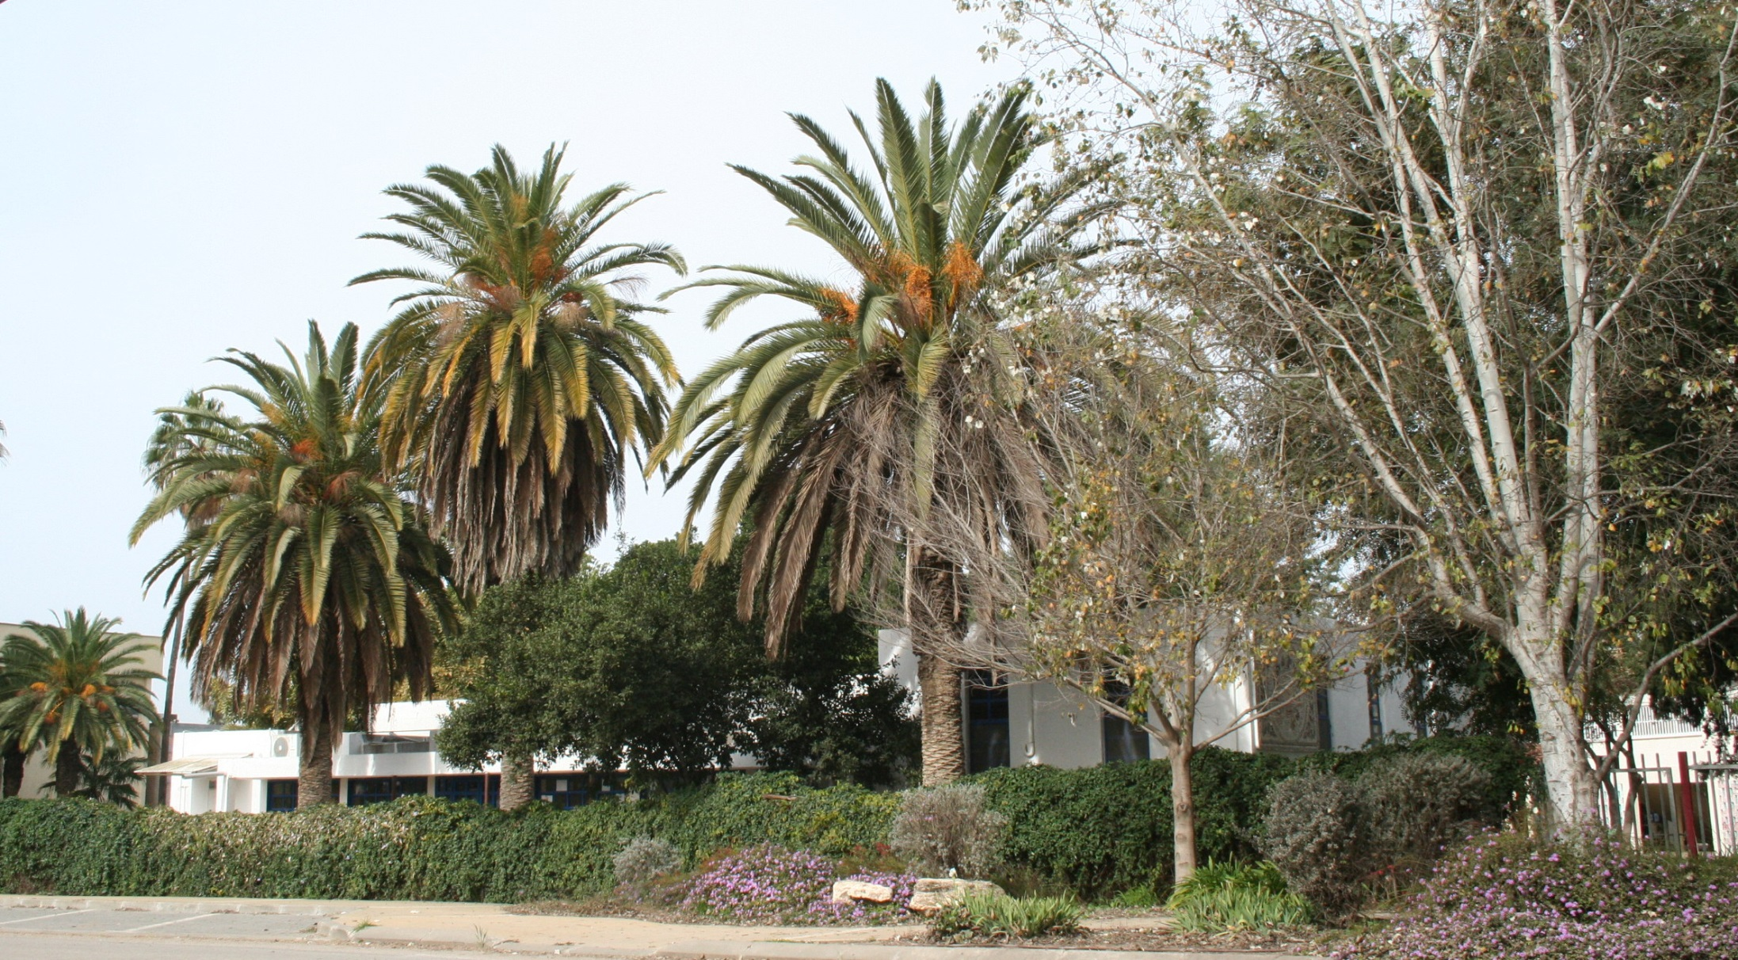
בחזית בית הספר

Slide 5
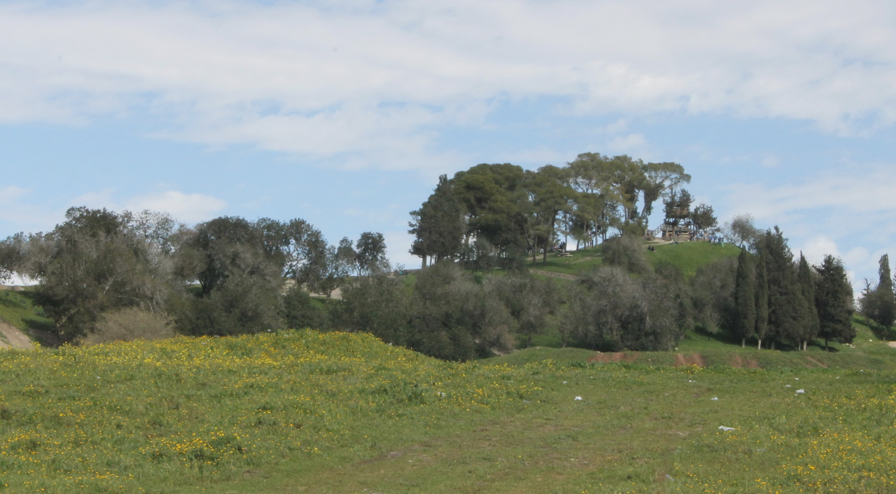
תל שימרון

Slide 6
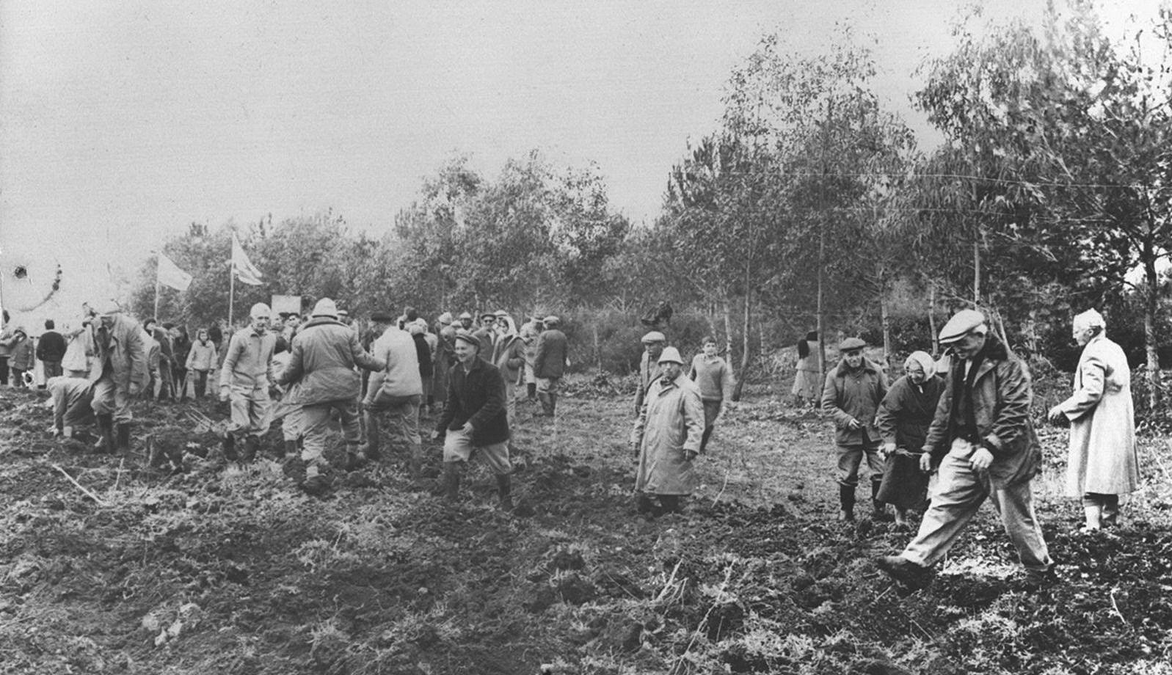
נטיעות בגבעת הכיבוש – גבעת ראשוני נהלל

Slide 7
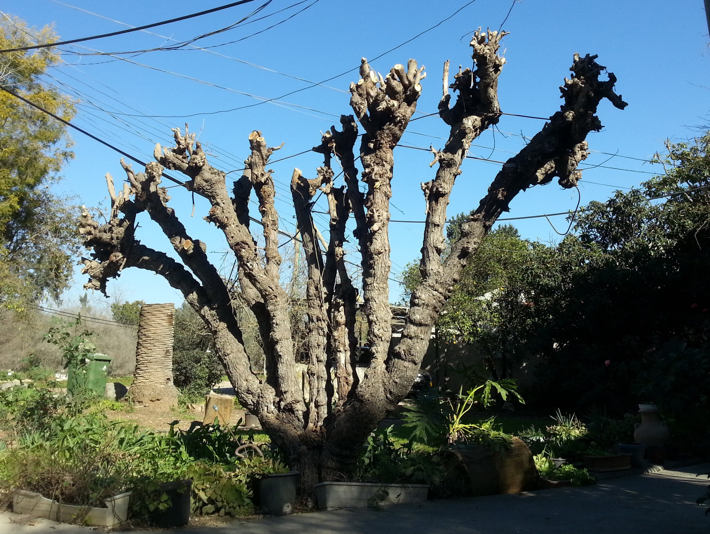
עץ המנורה – משק כפרי בנהלל

Slide 8
האתר לזכר אריק יעקובוביץ'

Slide 9
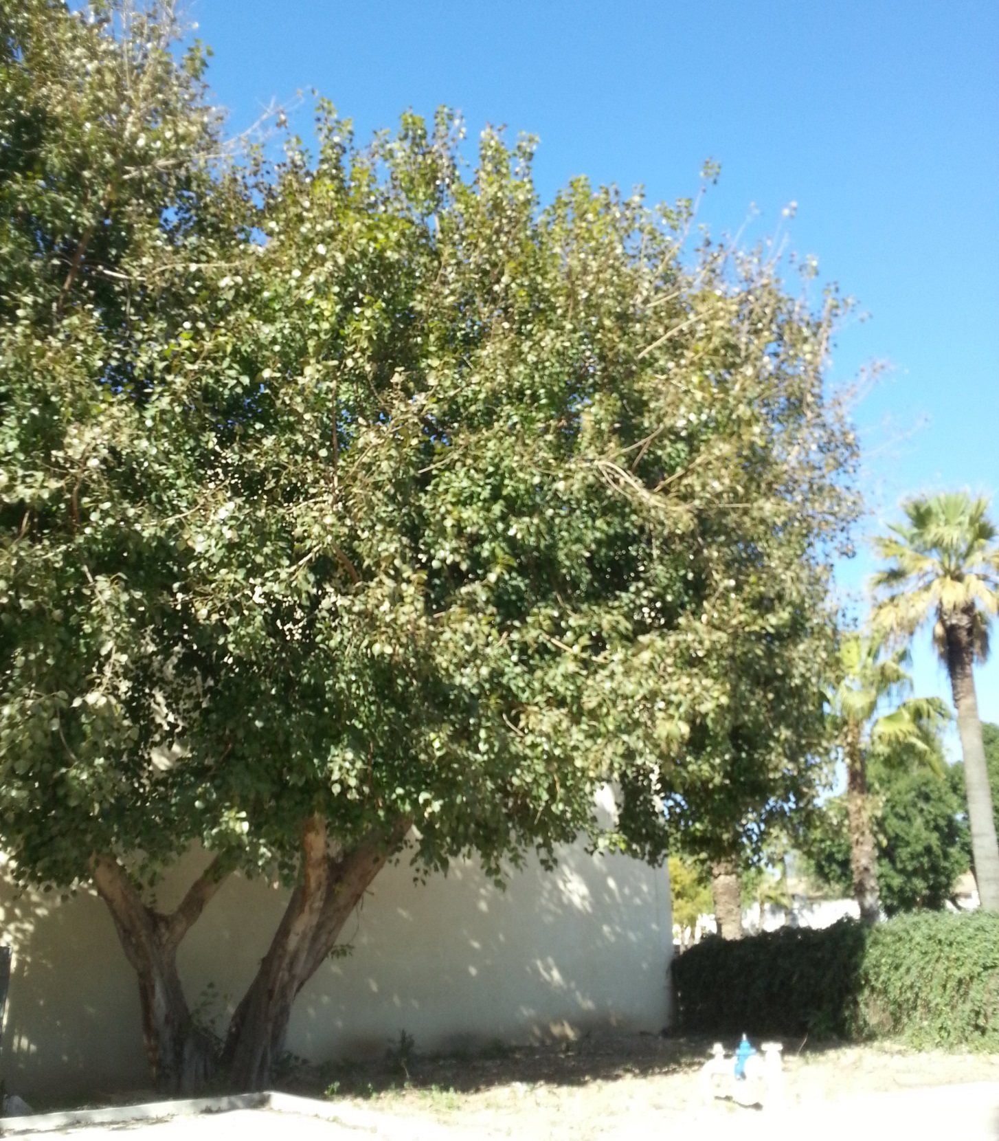
עץ הפיקוס לזכרו של משה כהן

Slide 10
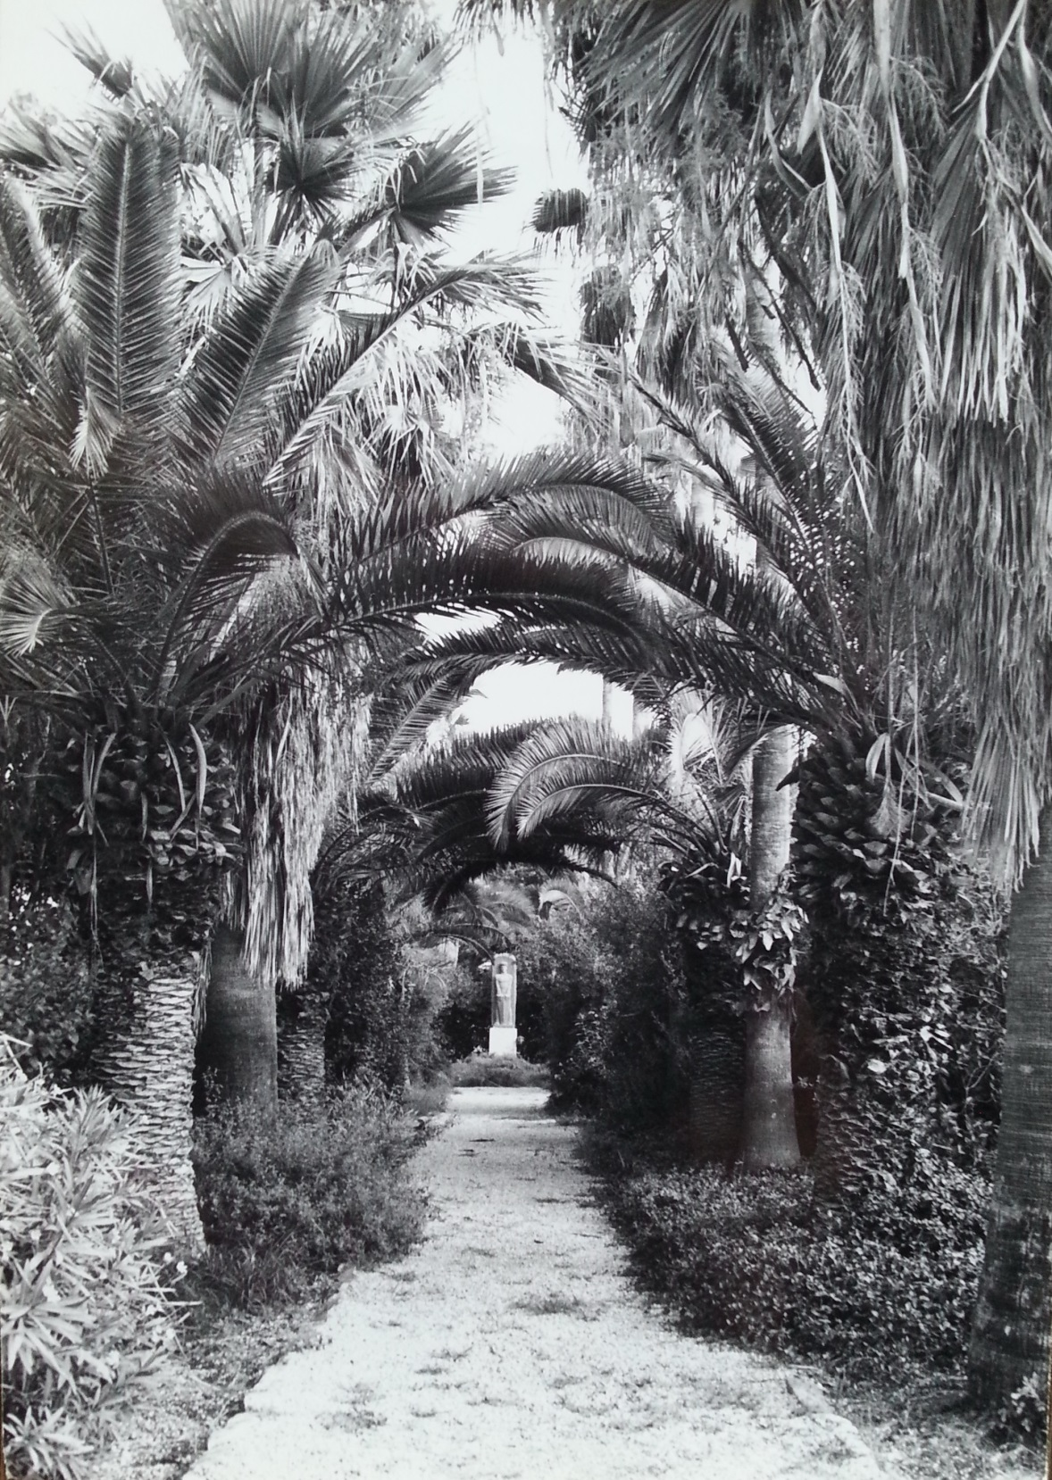
השדרה המובילה למצבת הזיכרון

Slide 11
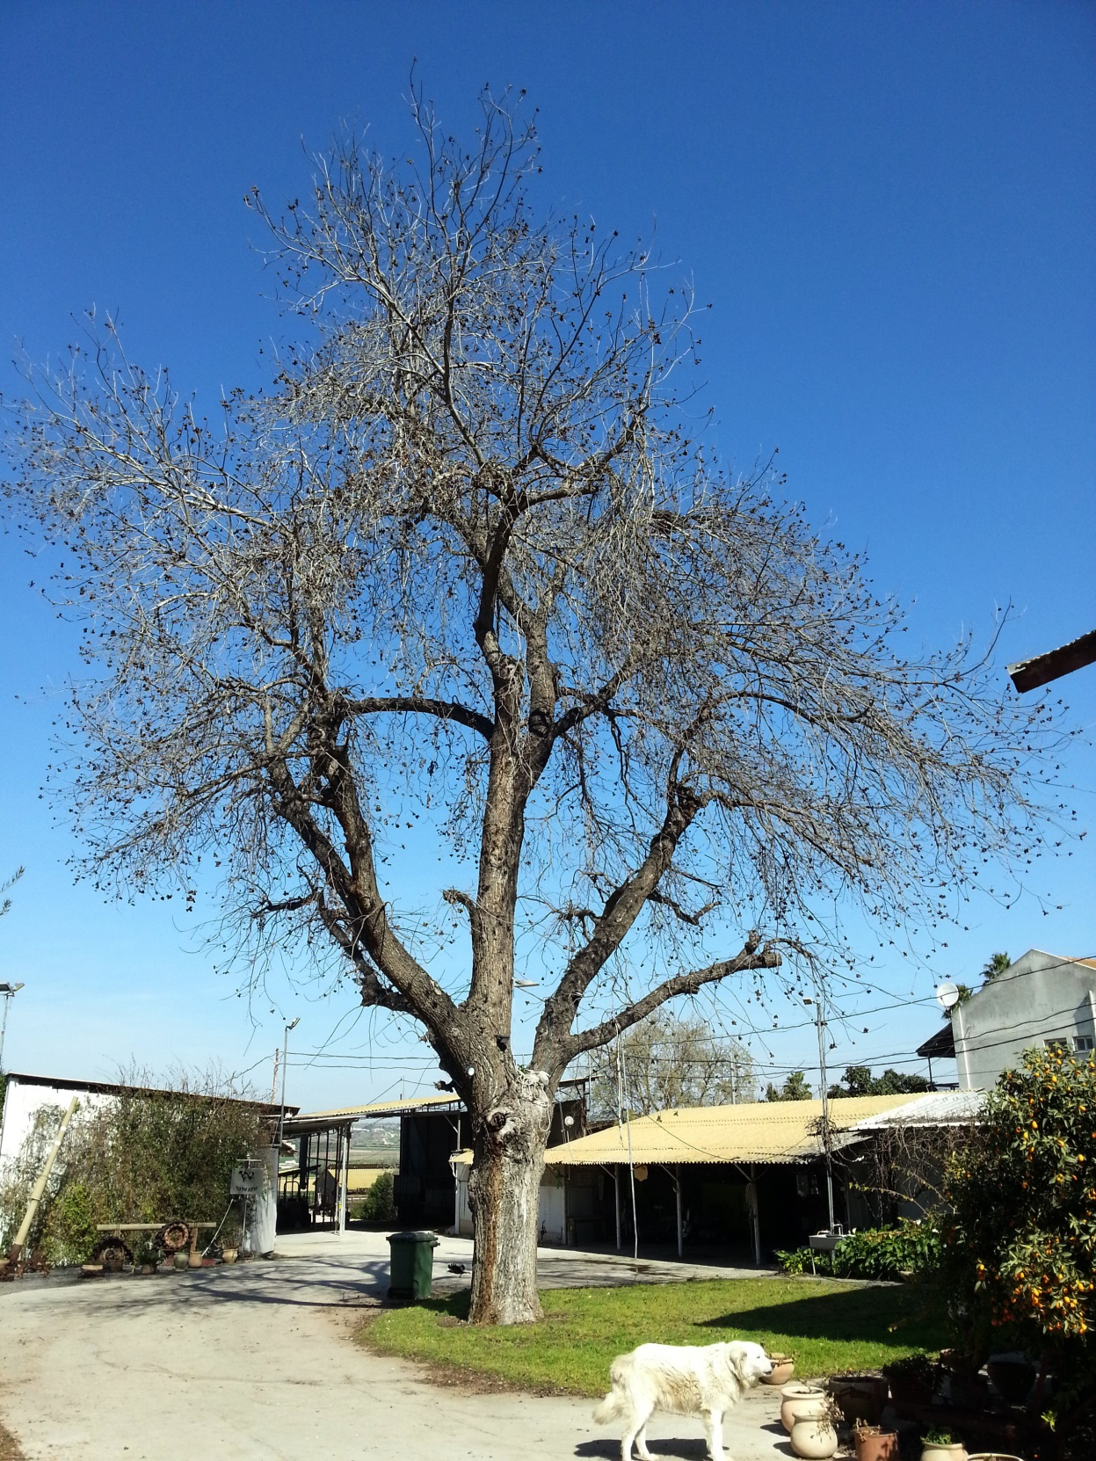
עץ הפקאן הראשון בנהלל משק זרחי

Slide 12
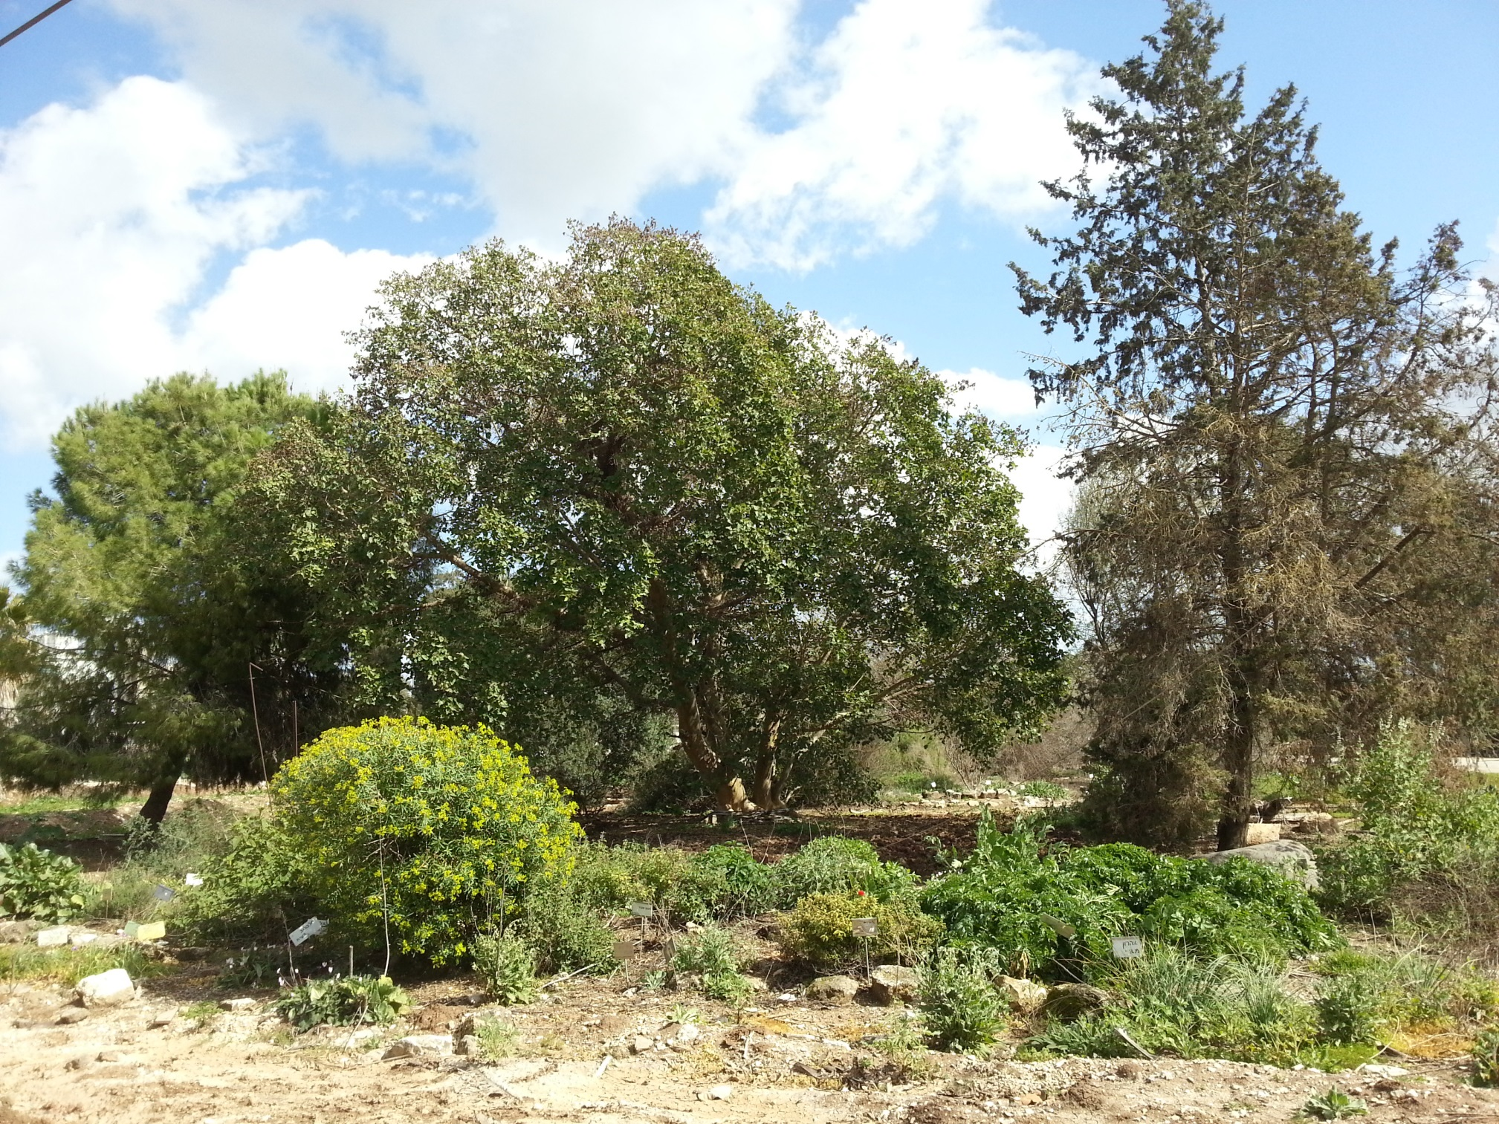
הגן הבוטני

Slide 13
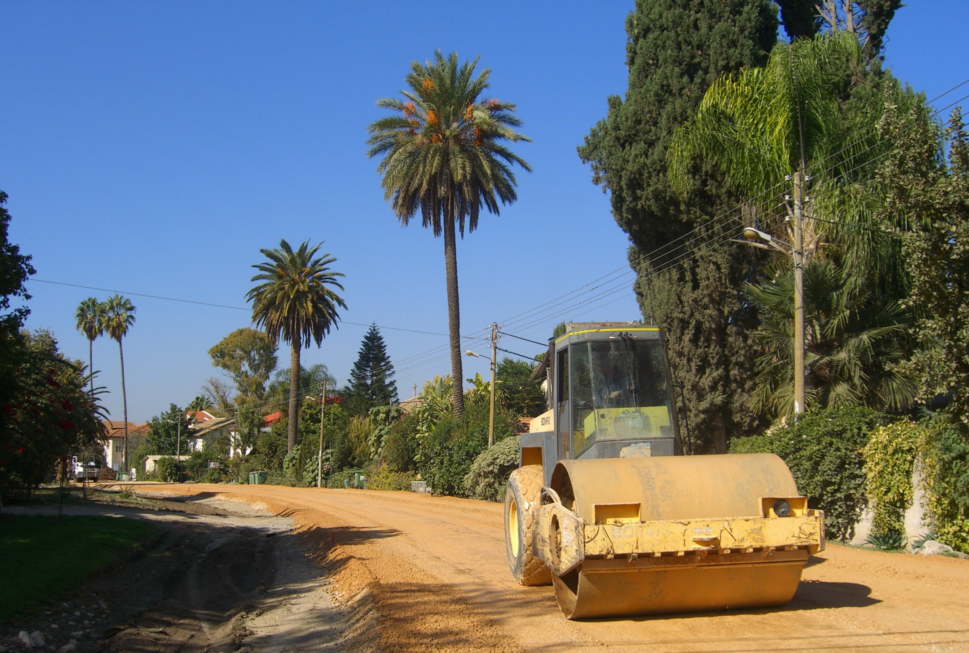
שכונה א' - 2006

Slide 14
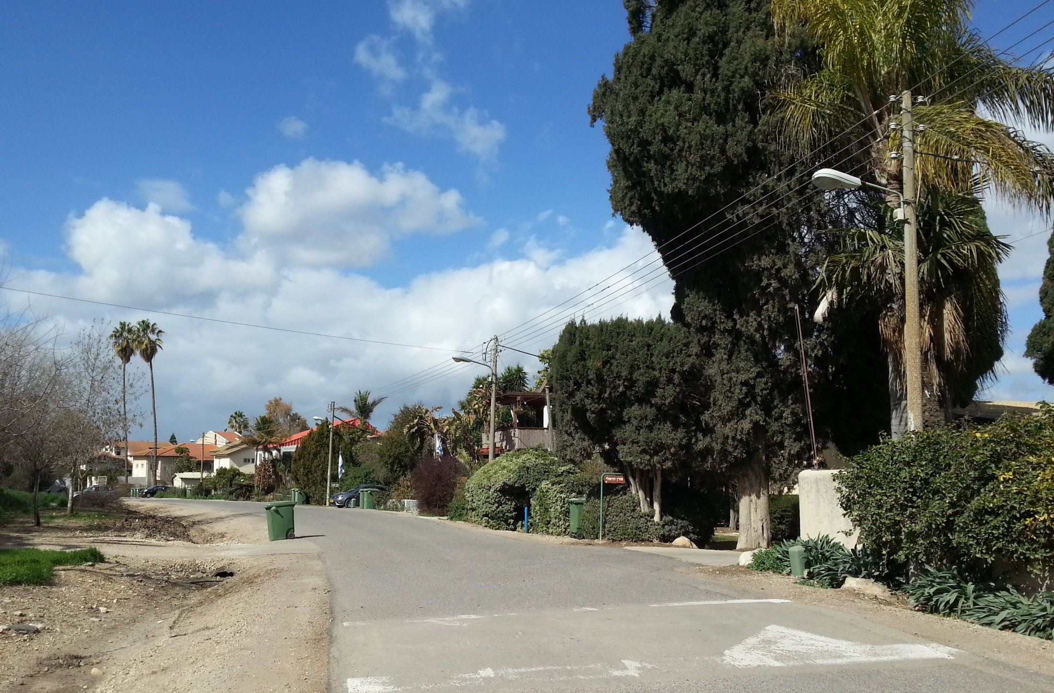
שכונה א',2015, עצי הדקל אינם – חוסלו על ידי חדקונית הדקל.

Slide 15
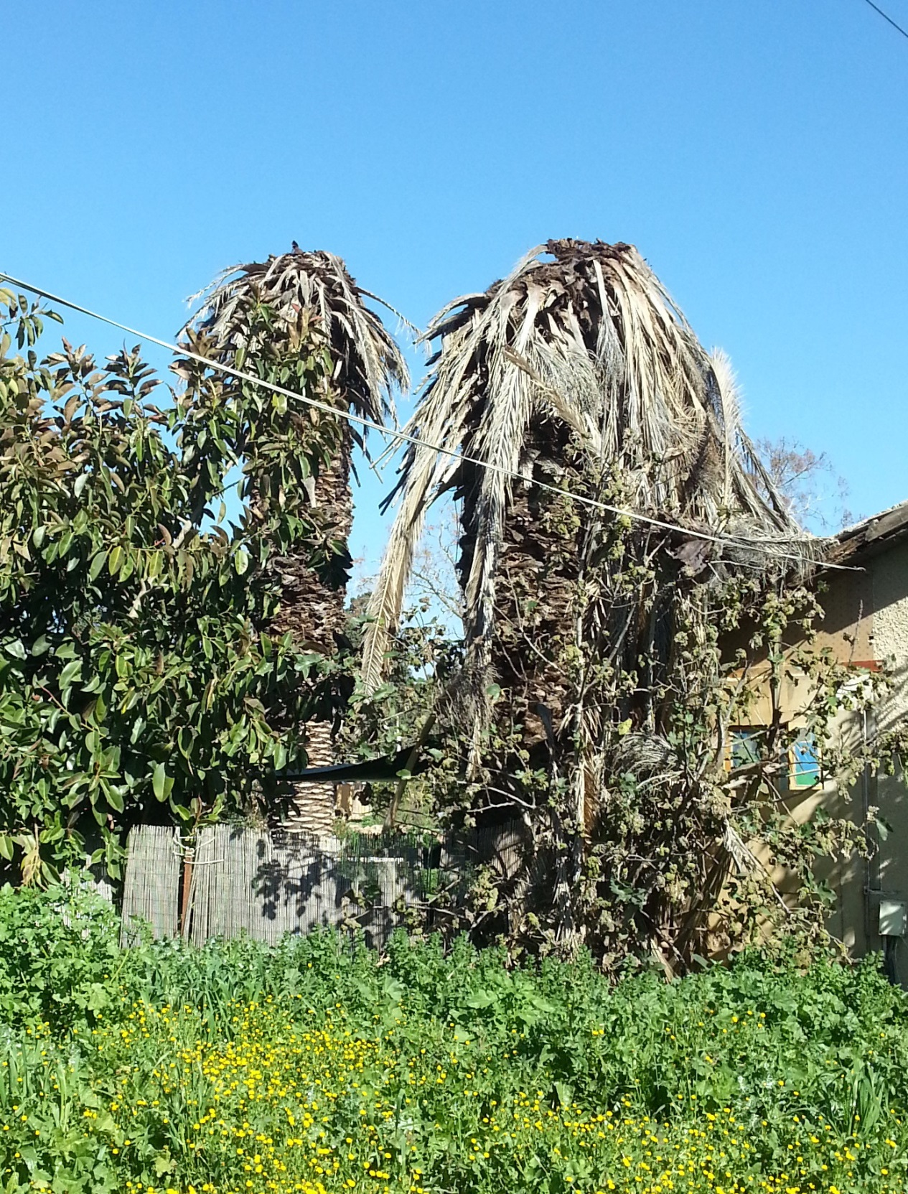
הדקלים מתים זקופים תוצאת פעולתה של חדקונית הדקל

Slide 16
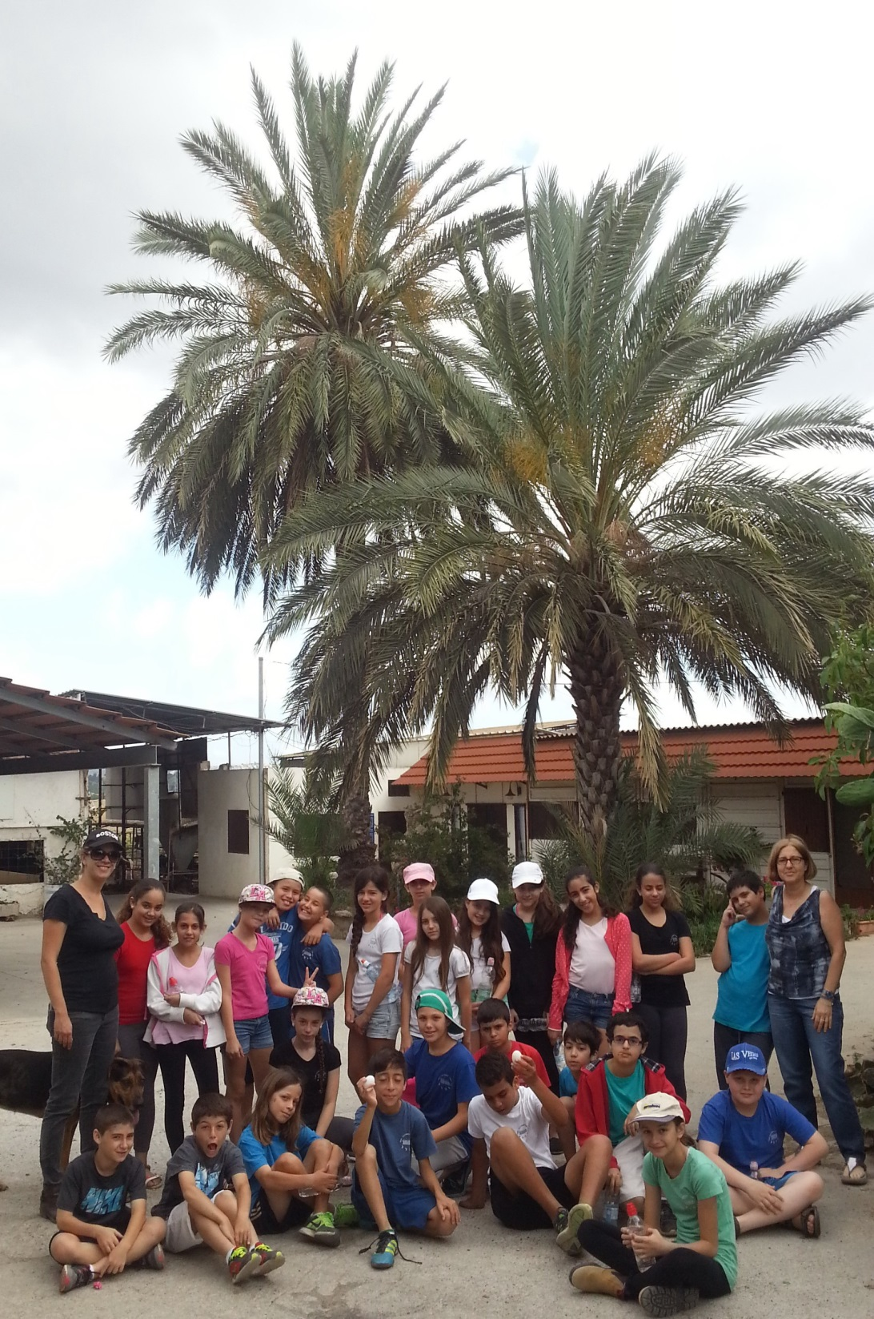
עצי התמר במשק אבידב – עדות ומזכרת למבצע הבאת חוטרי התמרים מעירק ע"י יאני אבידב

Slide 17
נהלל

